Slide 1
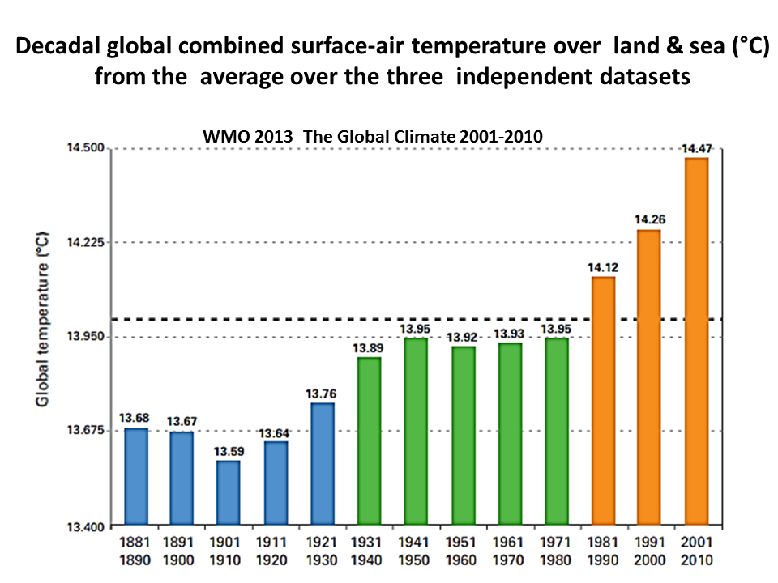

2023 had a global-average temperature of 14.98°C
2011
2020
A whole new understanding of the product electricity

Slide 2
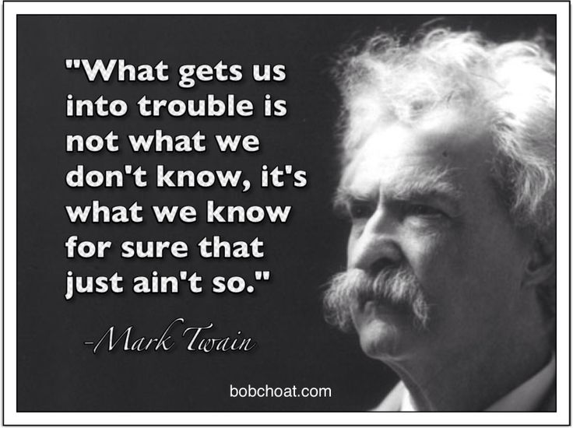
Ett helt nytt perspektiv på elektricitet
A whole new understanding of the product electricity

Slide 3
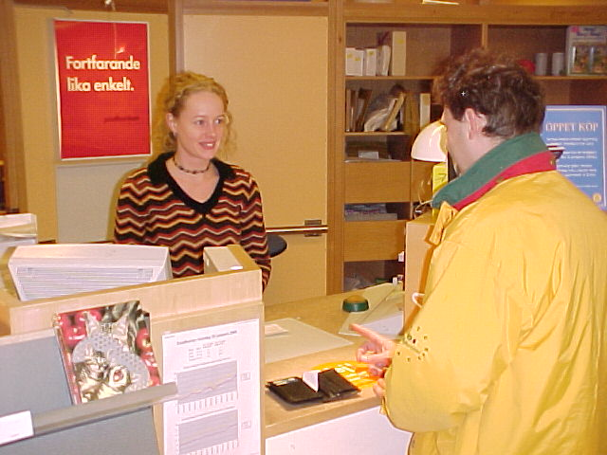
SÄTTER IN

Slide 4
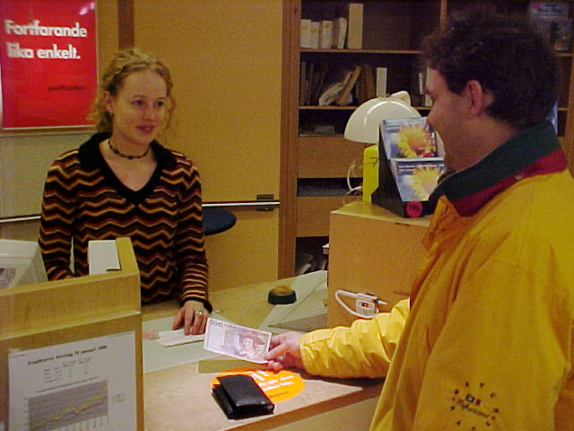
SÄTTER IN
500 SEK
Skriv text här

Slide 5
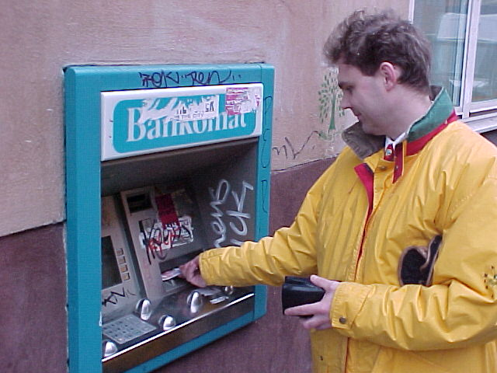
TAR UT
500 SEK

Slide 6
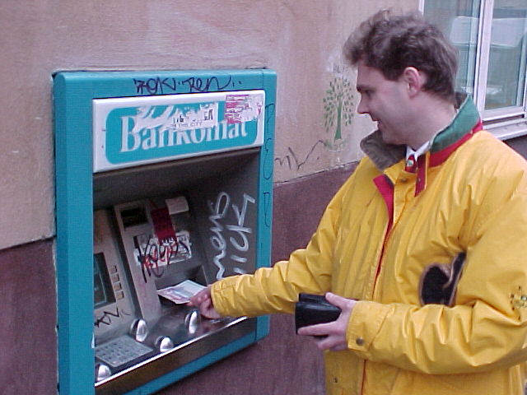
TAR UT
500 SEK

Slide 7
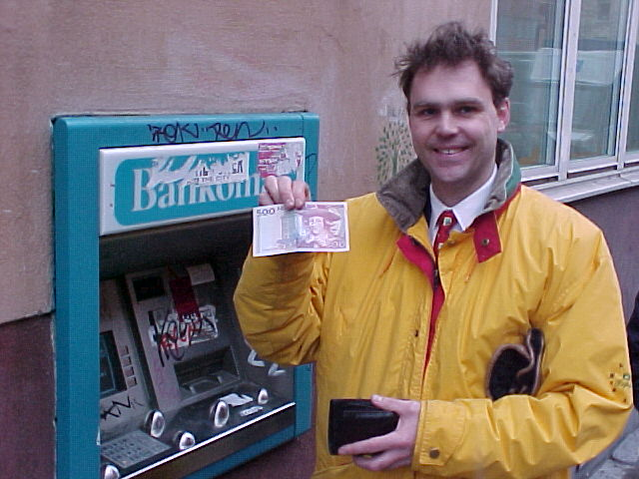
ABSTRAKTION
TAR UT
500 SEK
Exakt samma 500
3200
2700

Slide 8
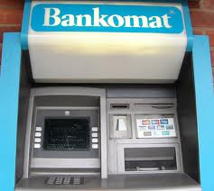
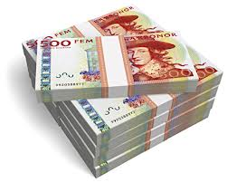
Sedlar är anonyma och utbytbara. Dina pengar och mina, blandas inte. Detsamma gäller för el.
ABSTRAKTION
Gå du först!
Då blir den översta sedeln din. Det är DINA pengar.
Men – om du låter mig gå före dig,
Så blir den översta sedeln min. Det är MINA pengar.
A whole new understanding of the product electricity

Slide 9
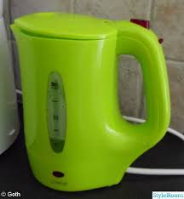
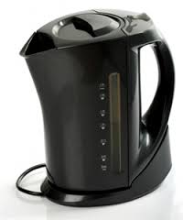
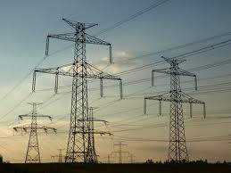
A
B
S
T
R
A
K
T
I
O
N
A
B
S
T
R
A
K
T
I
O
N
kWh är anonyma och utbytbara
Din el och min el blandas aldrig
1000 W
1000 W
Gå du först! Koka du före mig!
Då blir den första kWh din. Det är DIN elektricitet.
Men – om du låter mig koka före dig…
Då blir den första kWh min. Det är MIN elektricitet.
A whole new understanding of the product electricity

Slide 10
Banknät // Elnät
En sedel är bara en Anonym förmedlare
av de pengar som finns på ditt konto
En kWh bara en Anonym förmedlare
av den el du köper
A whole new understanding of the product electricity

Slide 11
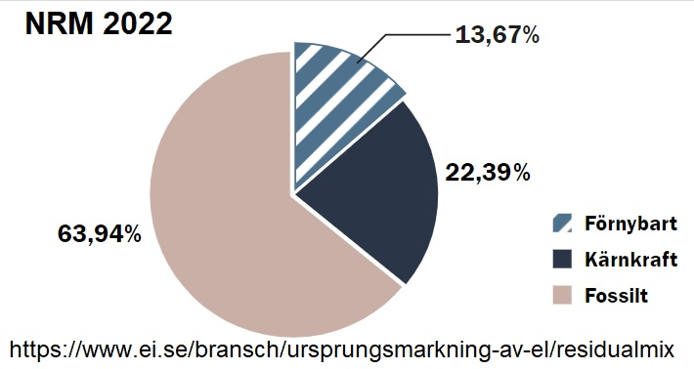

A whole new understanding of the product electricity
Nordisk ResidualMix 2022
- Vill du inte ha knarkpengar på ditt konto?
- Sälj inte knark!
64 % fossil-el
Don’t buy!
- Vill du inte ha kolkraft i dina kontakter?
- Köp det inte!
Don’t like?
De utför revisionen:

Slide 12
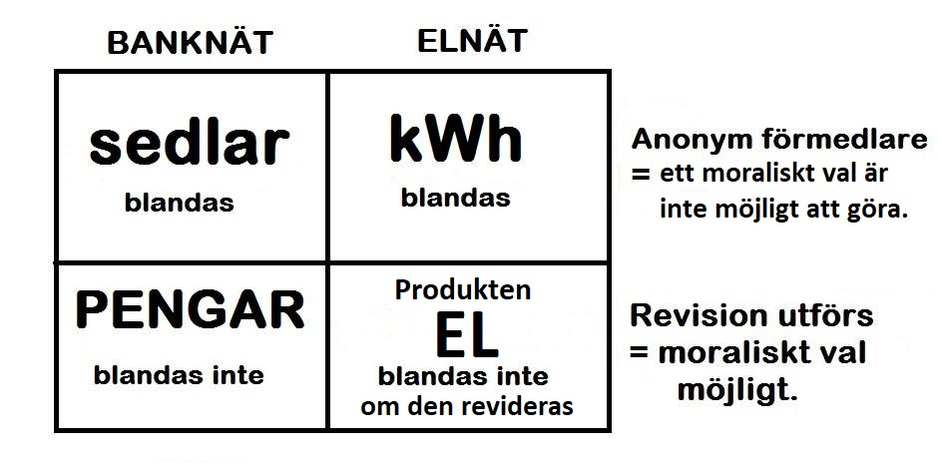
Det nya paradigmet på elmarknaden:
- Vi har valet, vi har makten – välj bort kolkraft från kontakten!
Detta är ditt de facto val.
Produkten el blandas inte på nätet. Det är bara en gammal missuppfattning av vad den reviderade produkten el faktiskt är.
A whole new understanding of the product electricity

Slide 13
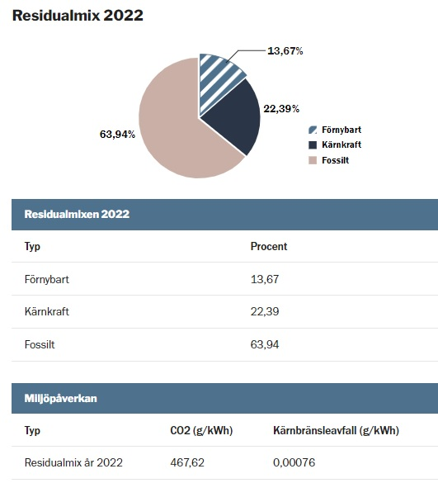
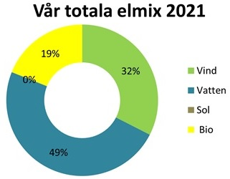

Nordisk Residualmix
64 % fossil-el
Detta är ditt de facto val om du går med i SVEF – Sveriges Vindkraftkooperativ Ekonomisk Förening, även kallad Evig El

Slide 14
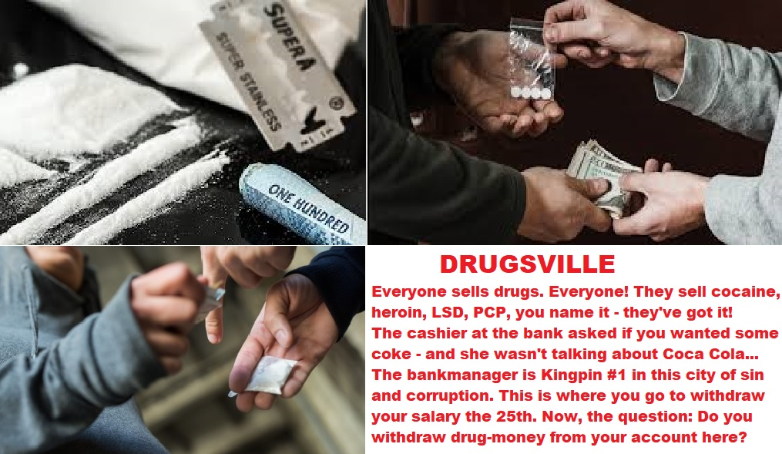
Gör du?
Do you?

Slide 15
A whole new understanding of the product electricity
All el blandas inte på nätet. Det är bara en gammal missuppfattning av vad produkten el faktiskt är.

Slide 16
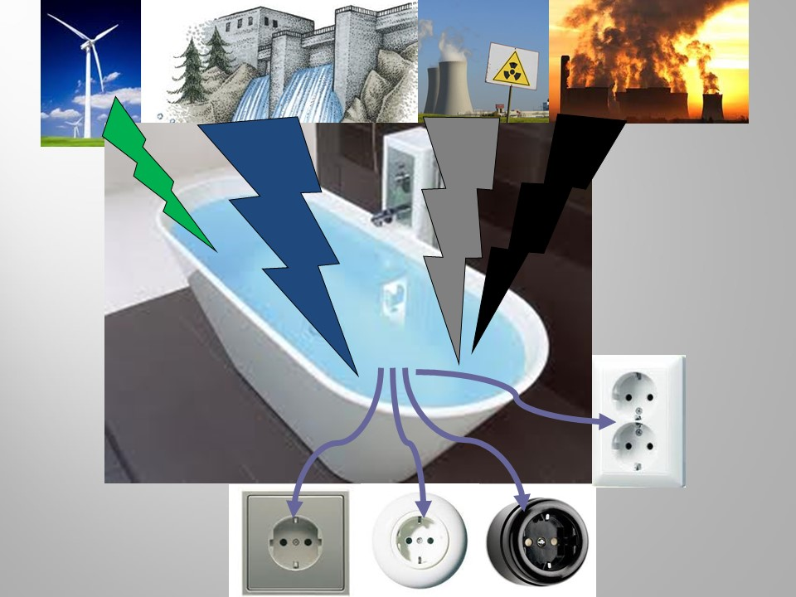
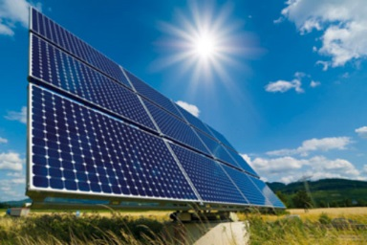
FEL!
● El blandas inte!
● kWh blandas!
- Vill du inte ha kolkraft i dina kontakter?
- Köp det inte!

Slide 17
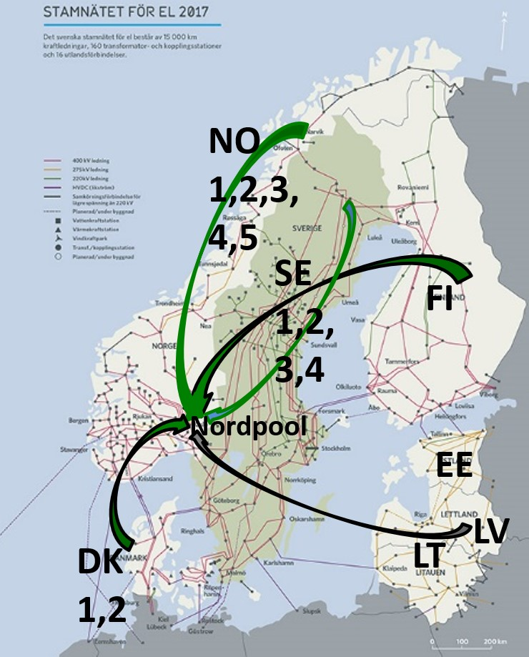
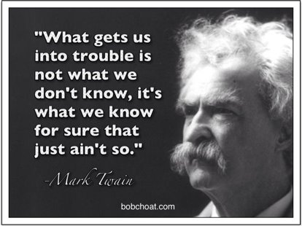
FÖRKLARING:
Men… Hur menar du? Egentligen?
”All el blandas inte”, säger du – men jag vet helt säkert att all el blandas på nätet!
Jo… Jag säger att den reviderade Produkten El inte blandas.
1. Det måste ske en revision.
2. Ursprungsgarantier revideras.
3. De anonyma kWh blandas på nätet.
4. Produkten El blandas inte.

Slide 18
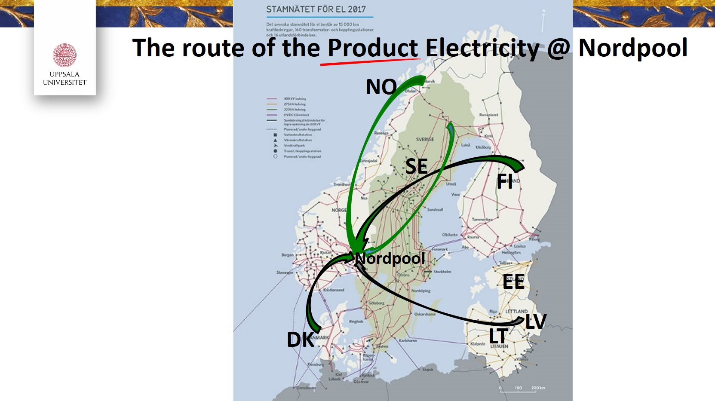
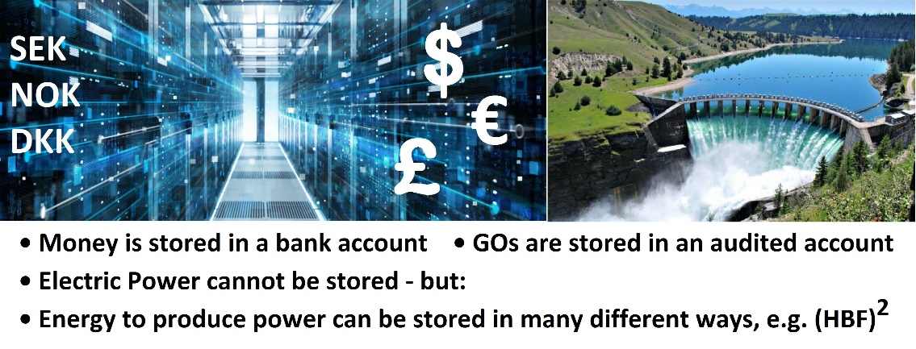
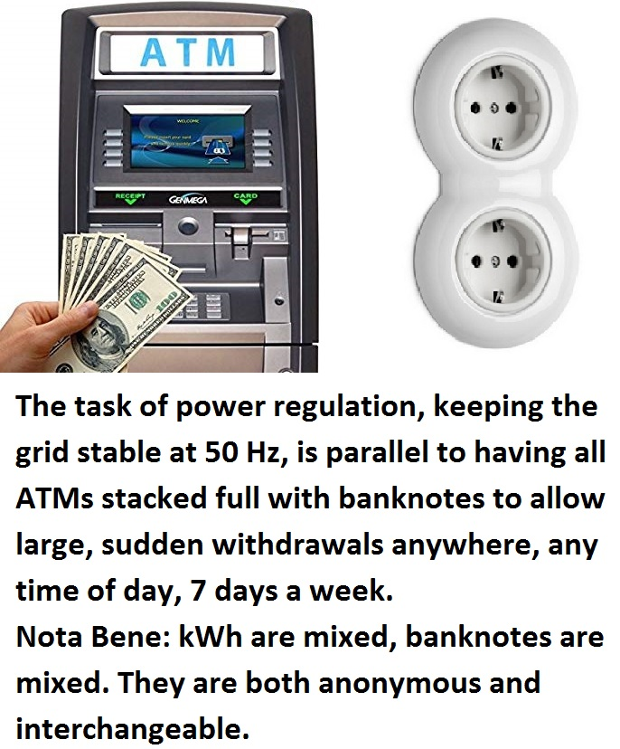
Uppgiften att ständigt hålla nätet med stabila 50,00 Hz är detsamma som att ha samtliga Bankomater fullpackade med sedlar så att stora, plötsliga uttag av stora summor pengar, närsomhelst, varsomhelst varje timme, året runt, kan göras utan problem.
NB: kWh blandas, sedlar blandas. De är båda anonyma och utbytbara.
GO

Slide 19
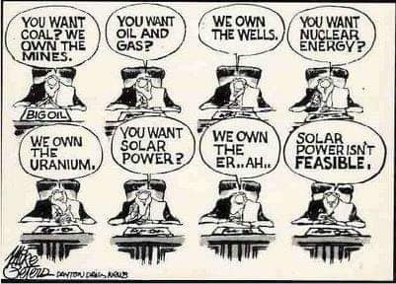

Slide 20
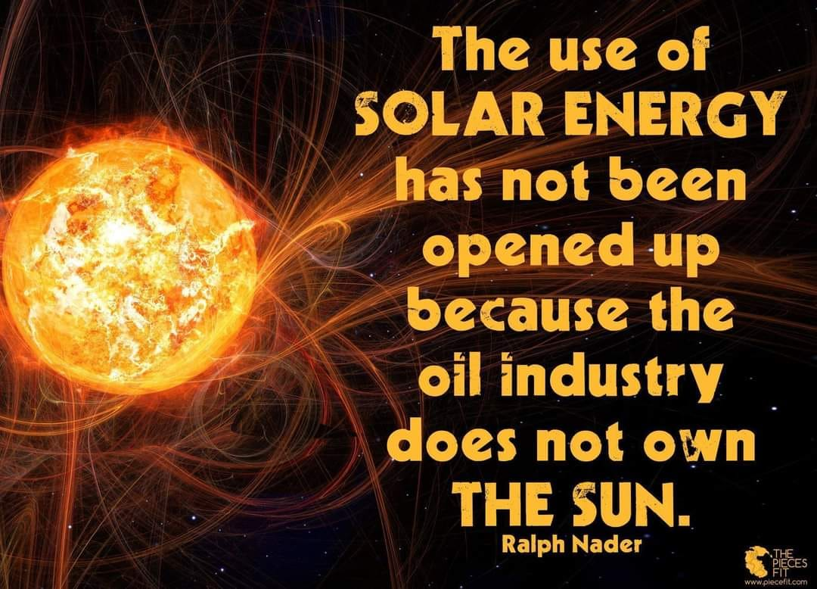

Slide 21
Det är inte strömmar av elektroner som utvecklar energisystemet…
Det är strömmar av pengar.

Slide 22
Det är inte strömmar av elektroner som utvecklar energisystemet…
Det är strömmar av pengar.
Det är inte Ohms & Kirchhoffs lagar som styr elmarknaden…
Det är lagen om Tillgång & Efterfrågan.

Slide 23
Det är inte strömmar av elektroner som utvecklar energisystemet…
Det är strömmar av pengar.
Det är inte Ohms & Kirchhoffs lagar som styr elmarknaden…
Det är lagen om Tillgång & Efterfrågan.
Vi har valet, vi har makten – välj bort kolkraft från kontakten!

Slide 24
Det är inte strömmar av elektroner som utvecklar energisystemet…
Det är strömmar av pengar.
Det är inte Ohms & Kirchhoffs lagar som styr elmarknaden…
Det är lagen om Tillgång & Efterfrågan.
Vi har valet, vi har makten – välj bort kolkraft från kontakten!
Den el som ingen köper kommer inte att produceras.

Slide 25



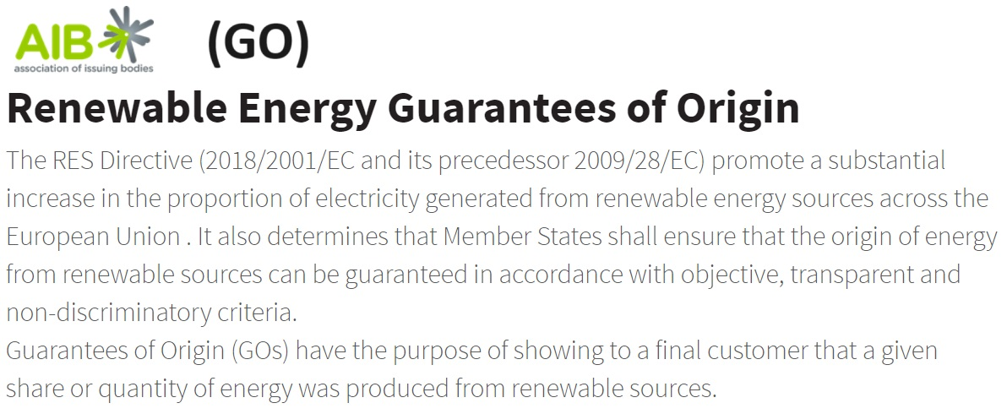

Slide 26









Miljömärkning Typ I: ISO 14024
A whole new understanding of the product electricity

Slide 27

1. Det är inte strömmar av elektroner som utvecklar energisystemet -
det är strömmar av pengar.
2. Det är inte Ohms & Kirchhoffs lagar som styr elmarknaden -
det är lagen om Tillgång & Efterfrågan.
3. Vi har valet, vi har makten – välj bort kolkraft från kontakten!
4. Den el som ingen köper kommer inte att produceras.

Slide 28
1. Det är inte strömmar av elektroner som utvecklar energisystemet -
det är strömmar av pengar.
2. Det är inte Ohms & Kirchhoffs lagar som styr elmarknaden -
det är lagen om Tillgång & Efterfrågan.
3. Vi har valet, vi har makten – välj bort kolkraft från kontakten!
4. Den el som ingen köper kommer inte att produceras.
FÖRSLAG:
Kräv av EREF att EREF + SERO arrangerar ett seminarium för EU parlamentet och där vi kräver att EU parlamentet kräver att de officiella miljömärkena inom EU ställer skall-krav i sina kriterier:
* Licensinnehavare måste köpa ursprungsmärkt förnybar el.

